Slide 1
发展历程
技术支撑
用户调研
未来趋势
深色科技风互联网PPT模板
元宇宙行业用户分析报告
Metacosmic Industry Report
主讲人：OfficePLUS
20XX年X月X日

Slide 2
目 录
CONTENT
1
2
3
4
发展历程
技术支撑
用户调研
未来趋势

Slide 3
发展历程
技术支撑
用户调研
未来趋势
元宇宙的发展历程
THE DEVELOPMENT OF THE METACOSM

Slide 4
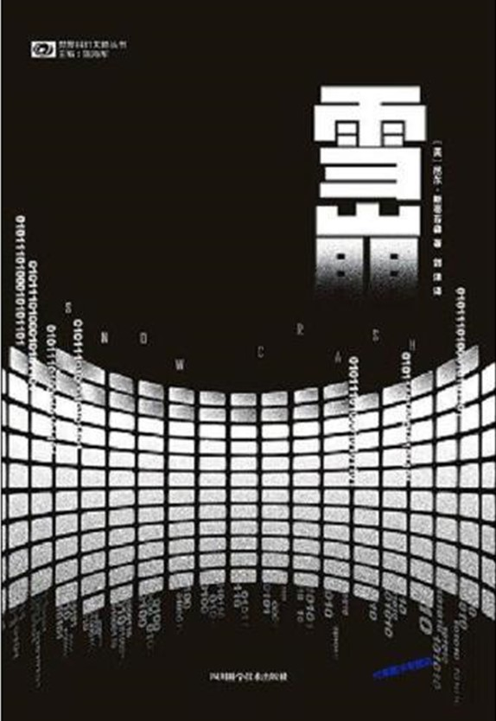
一个从小说走进现实的新概念
发展历程
技术支撑
用户调研
未来趋势
元宇宙(Metaverse)诞生于1992年的科幻小说《雪崩》
作者描绘了平行于现实世界的三维数字空间
当前对元宇宙的定义是指通过多种科技所构建起来的一种虚拟的宇宙形式
即人们可利用脑机接口、VR等科学技术沉浸式进入的数据世界

Slide 5
元宇宙四大发展阶段
发展历程
技术支撑
用户调研
未来趋势
古典形态
新古典形态
高度智能化形态
多元形态
以文学、艺术、宗教为载体；典型代表有《圣经》《神曲》《易经》《河洛图》《西游记》
以科幻、电子游戏为载体；典型代表有《弗兰肯斯坦》《哈利·波特》《黑客帝国》
以“非中心化”游戏为载体；典型代表《我的世界》《Roblox》Facebook Horizon成为社交VR世界
走出游戏以现实为载体；典型代表虚拟演唱会、虚拟教育、学术虚拟化、虚拟金融

Slide 6
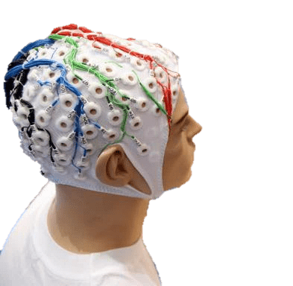
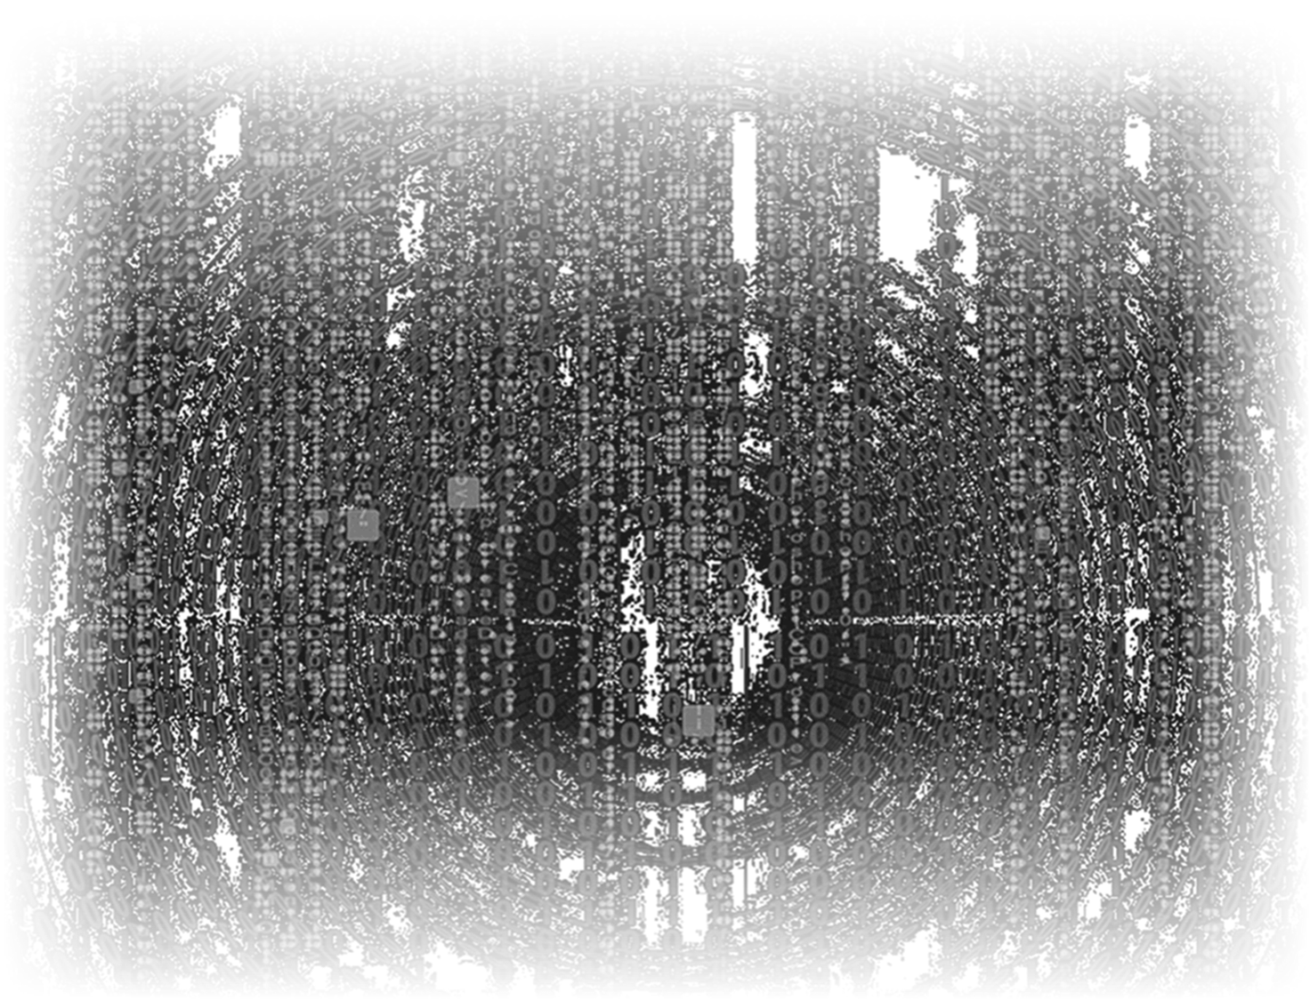
虚拟的宇宙世界
发展历程
技术支撑
用户调研
未来趋势
脑机接口
VR技术
数据世界

Slide 7
八个关键特点
发展历程
技术支撑
用户调研
未来趋势
身份
Identity
朋友
Friends
沉浸感
随地
Immersive
Anywhere
自由创造虚拟形象，第二人生
跨越空间、实现多维社交
虚拟与现实世界无障碍连接
低门槛+高渗透率+多端入口
低延迟
经济
多元化
文明
Low Friction
Economy
Variety
Civility
5G应用、边缘计算，消除失真感
UGC 创造价值、与现实经济打通
拥有超越现实生活的自由
最终发展方向，虚拟世界大繁荣

Slide 8
元宇宙的重要性
发展历程
技术支撑
用户调研
未来趋势
新的增量价值
新的分配方式
互联网的进化迭代
元宇宙成为大多数数字体验的门户，所有物理体验的关键组成部分。
虚拟世界中，选择居住在城市以外的潜在劳动者将能够通过虚拟劳动参与“高价值”经济。
元宇宙时代会诞生新的公司、产品和服务，重构管理从支付处理到身份验证、内容创建、安全等一切商务活动。

Slide 9
发展历程
技术支撑
用户调研
未来趋势
元宇宙的技术支撑
THE TECHNICAL SUPPORT OF THE METACOSM

Slide 10
元宇宙的技术支撑
发展历程
技术支撑
用户调研
未来趋势
人工智能技术
网络环境
视觉交互技术
运算技术
认证机制

Slide 11
运算技术
发展历程
技术支撑
用户调研
未来趋势
运算主要取决于两个因素，一个是硬件（芯片），另一个则是算法或是运算的方式。
元宇宙运算的方式很大程度上需要依赖云计算。
因为展示设备不宜过大，这就决定了展示设备难以独自承担元宇宙需要的运算，这时候云计算就派上了用场。
硬件
算法

Slide 12
发展历程
技术支撑
用户调研
未来趋势
云计算
云计算是通过网络“云”将巨大的数据计算处理程序分解成无数个小程序，然后通过系统进行处理和分析这些小程序得到结果并返回给用户。
产业规模
增长率
2109.5
26.3
亿元
%
数据显示，20XX年云计算产业规模可突破3000亿元。云计算产业发展能为元宇宙的发展提供良好的算力基础。

Slide 13
视觉交互技术
发展历程
技术支撑
用户调研
未来趋势
后端呈现技术支持
AR/MR/VR
随即交互
传感技术
游戏引擎
3D建模
实时渲染

Slide 14
认证机制
发展历程
技术支撑
用户调研
未来趋势
共识机制
分布式存储
智能合约

Slide 15
产业图谱
发展历程
技术支撑
用户调研
未来趋势
LOGO
LOGO
LOGO
LOGO
LOGO
LOGO
交互
硬件
内容
创作
LOGO
LOGO
LOGO
LOGO
LOGO
LOGO
引擎
技术
LOGO
LOGO
LOGO
LOGO
LOGO
LOGO
影像
技术

Slide 16
五大融合
发展历程
技术支撑
用户调研
未来趋势
数字世界
&
物理世界
数字经济
&
实体经济
数字生活
&
社会生活
数字身份
&
现实身份
数字资产
&
实物资产
元宇宙并不是数字乌托邦，它是孕育数字经济新物种的母体，也是未来互联网升级的重要方向。

Slide 17
互联网的尽头是元宇宙
发展历程
技术支撑
用户调研
未来趋势
VR/AR 是元宇宙的技术基础
元宇宙预示着 VR/AR 的崛起
VR将让用户在虚拟的网络世界中获得更加
真实、具体化的体验；AR 则可以将虚拟
世界与现实融合得更紧密。
技术的成熟伴随价格的下调，产品体验从分级
客户逐渐转向大众消费，最终实现与互联网的
完美融合，真正走进全真互联网时代。

Slide 18
元宇宙的价值链
发展历程
技术支撑
用户调研
未来趋势
体验层
游戏、社交、电子竞技、戏剧、购物等体验
曝光层
在线广告、社交、策展、评分系统应用商店等
创作者经济
设计工具、资产市场、工作流程、商业化等
空间计算
3D引擎、VR/AR/XR、多重任务处理UI等
去中心化
边缘计算、智能代理、微服务、区块链等
人机交互
智能手机、智能眼镜、可穿戴设备、触觉反馈等
基础设施
5G、6G、芯片、微机电系统、新材料等

Slide 19
发展历程
技术支撑
用户调研
未来趋势
元宇宙行业用户调研
META-UNIVERSE INDUSTRY USER SURVEY

Slide 20
了解程度调查
发展历程
技术支撑
用户调研
未来趋势
45.5%
比较了解
26.3%
一般
15.9%
非常了解
12.3%
不了解

Slide 21
细分领域期待值调查
发展历程
技术支撑
用户调研
未来趋势
游戏IP虚拟人
4.21
云游戏
3.97
个人虚拟空间
4.13
虚拟数字货币
3.95
社区虚拟空间
4.12
3.94
云旅游
4.00
3.93
虚拟办公空间
虚拟影院
元宇宙电商
4.00
UGC社区
3.88

Slide 22
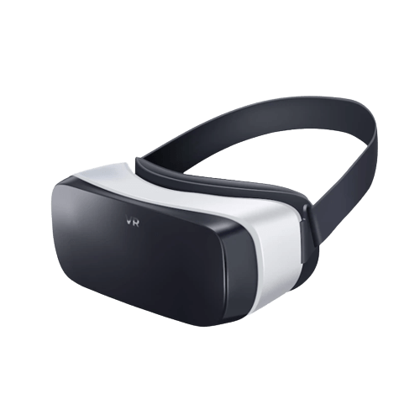
未来元宇宙社交意愿调查
发展历程
技术支撑
用户调研
未来趋势
调研数据显示，超六成网民表示未来会参与元宇宙的社交，在互联网普及度极高的背景下，元宇宙社交模式推广难度较低且在用户群体达到一定规模后将形成“羊群效应”，在保障元宇宙体系完善的前提下，全民元宇宙社交存在较大的可能。

Slide 23
对元宇宙普及担忧因素调查
发展历程
技术支撑
用户调研
未来趋势
69.8%
48.2%
25.6%
容易沉迷虚拟世界
加剧现实中社交恐惧
容易暴露隐私

Slide 24
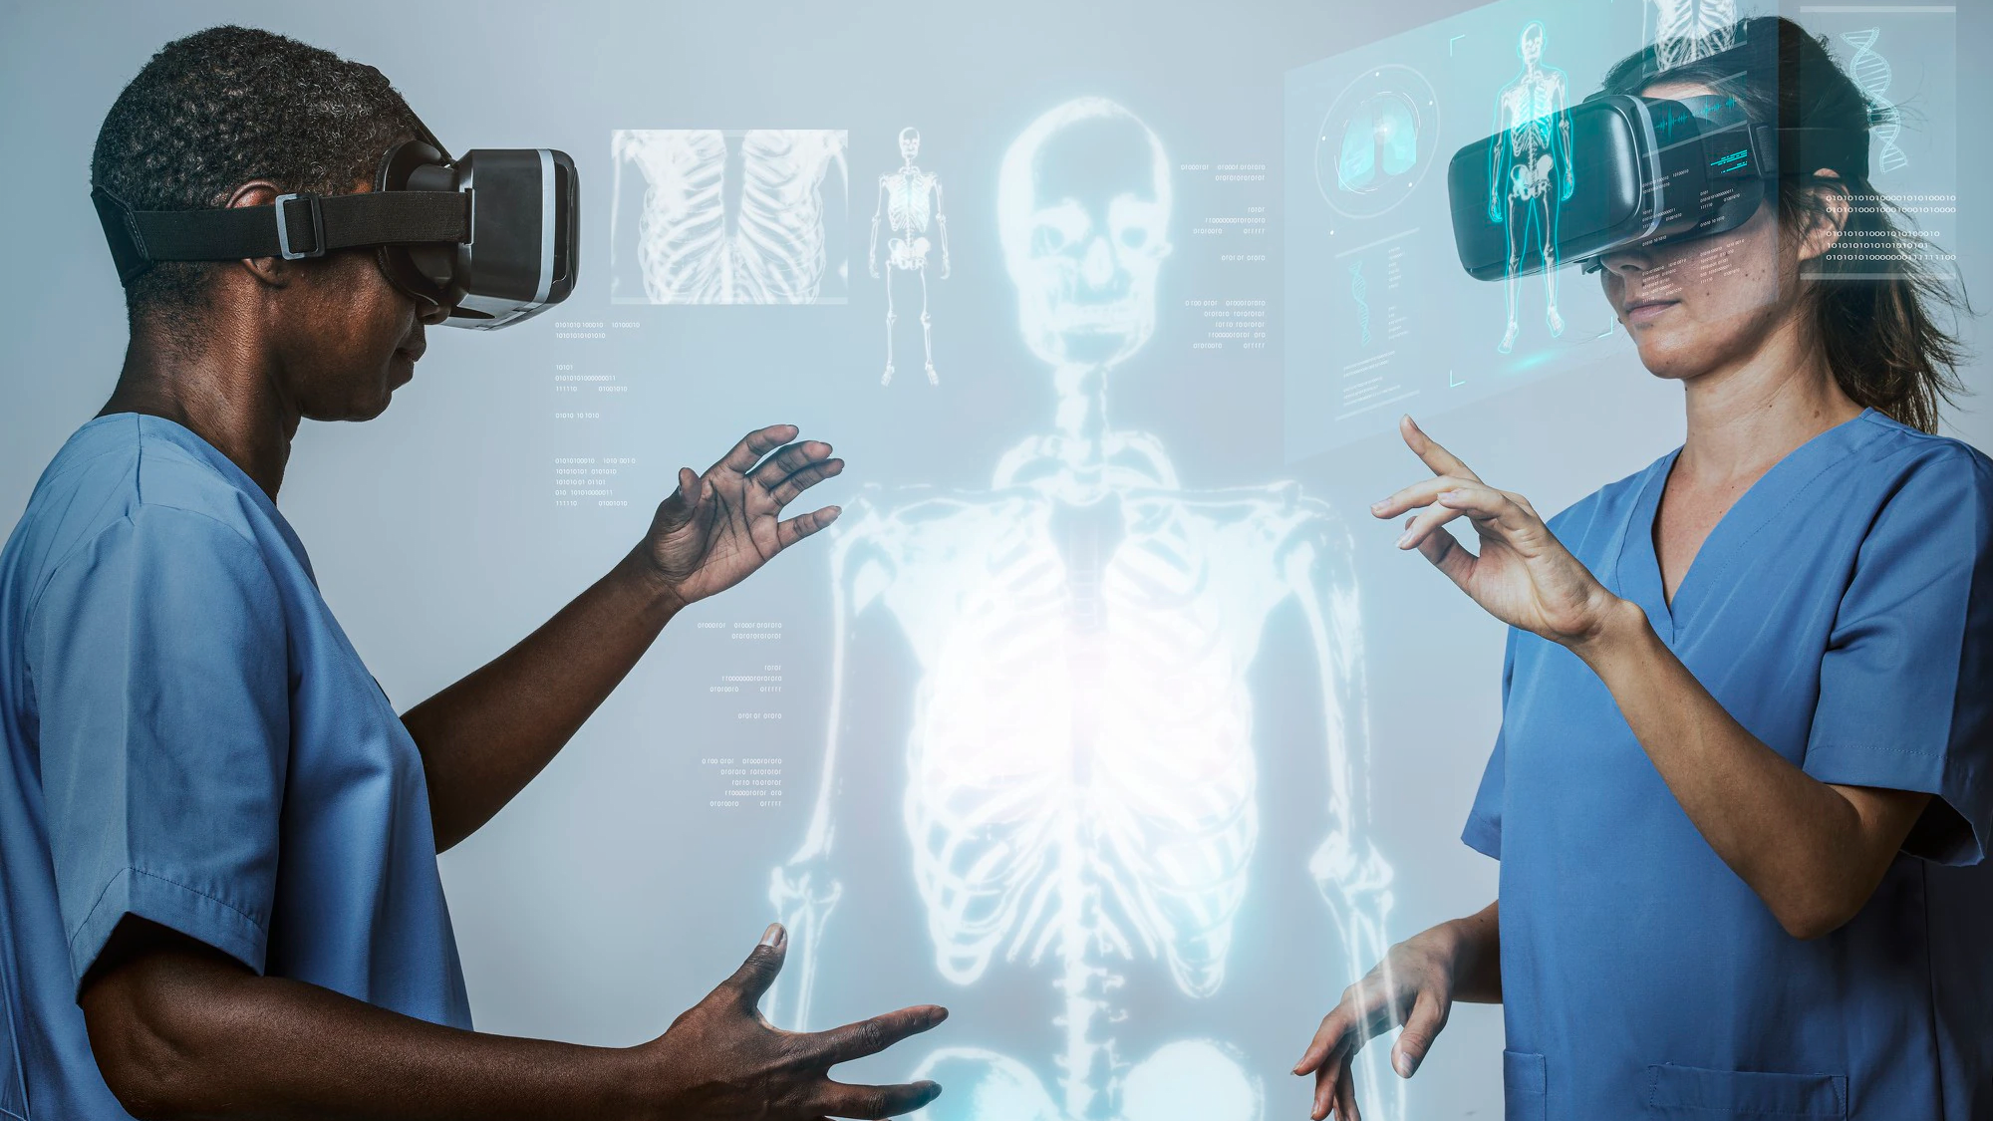
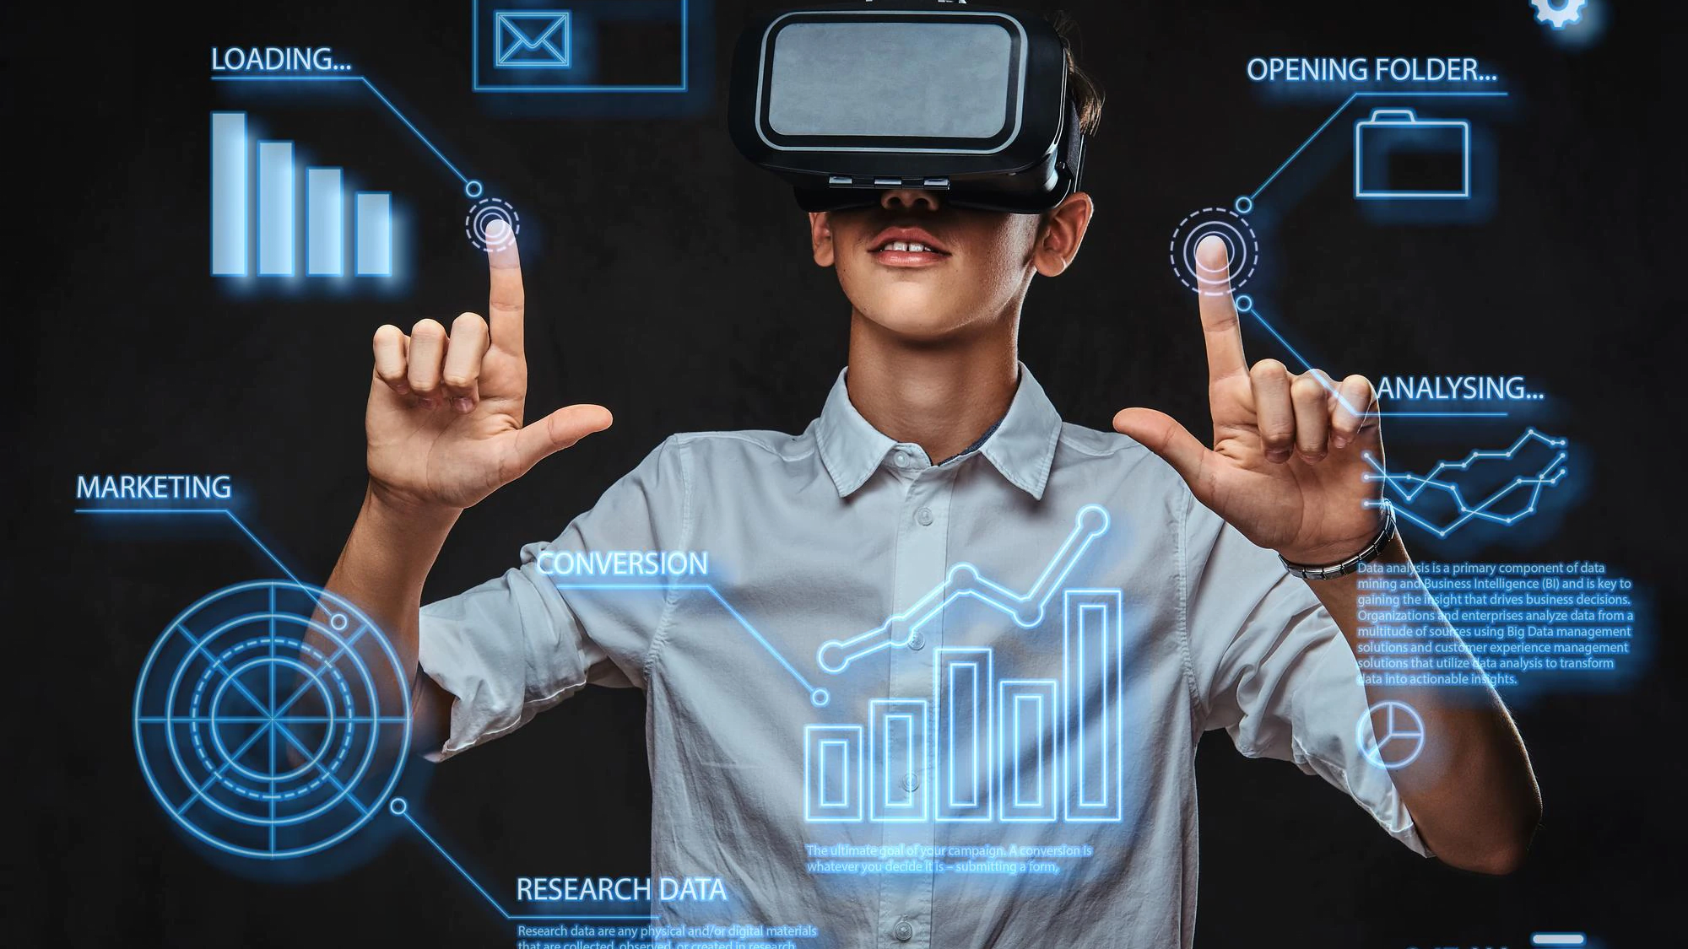
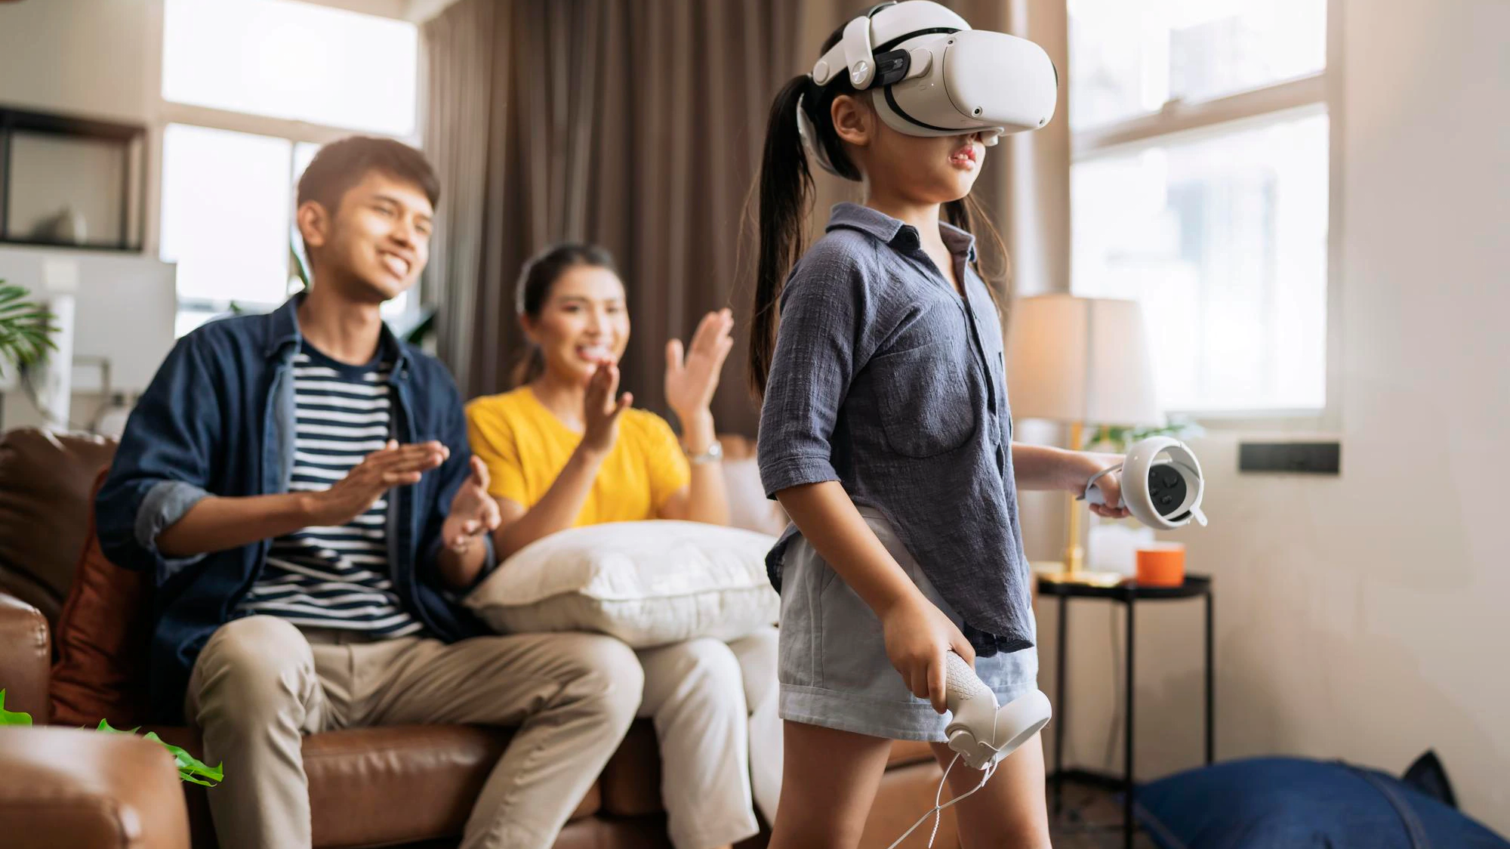
元宇宙应用场景
发展历程
技术支撑
用户调研
未来趋势

Slide 25
发展历程
技术支撑
用户调研
未来趋势
元宇宙行业未来趋势
FUTURE TRENDS IN THE METACOSM INDUSTRY

Slide 26
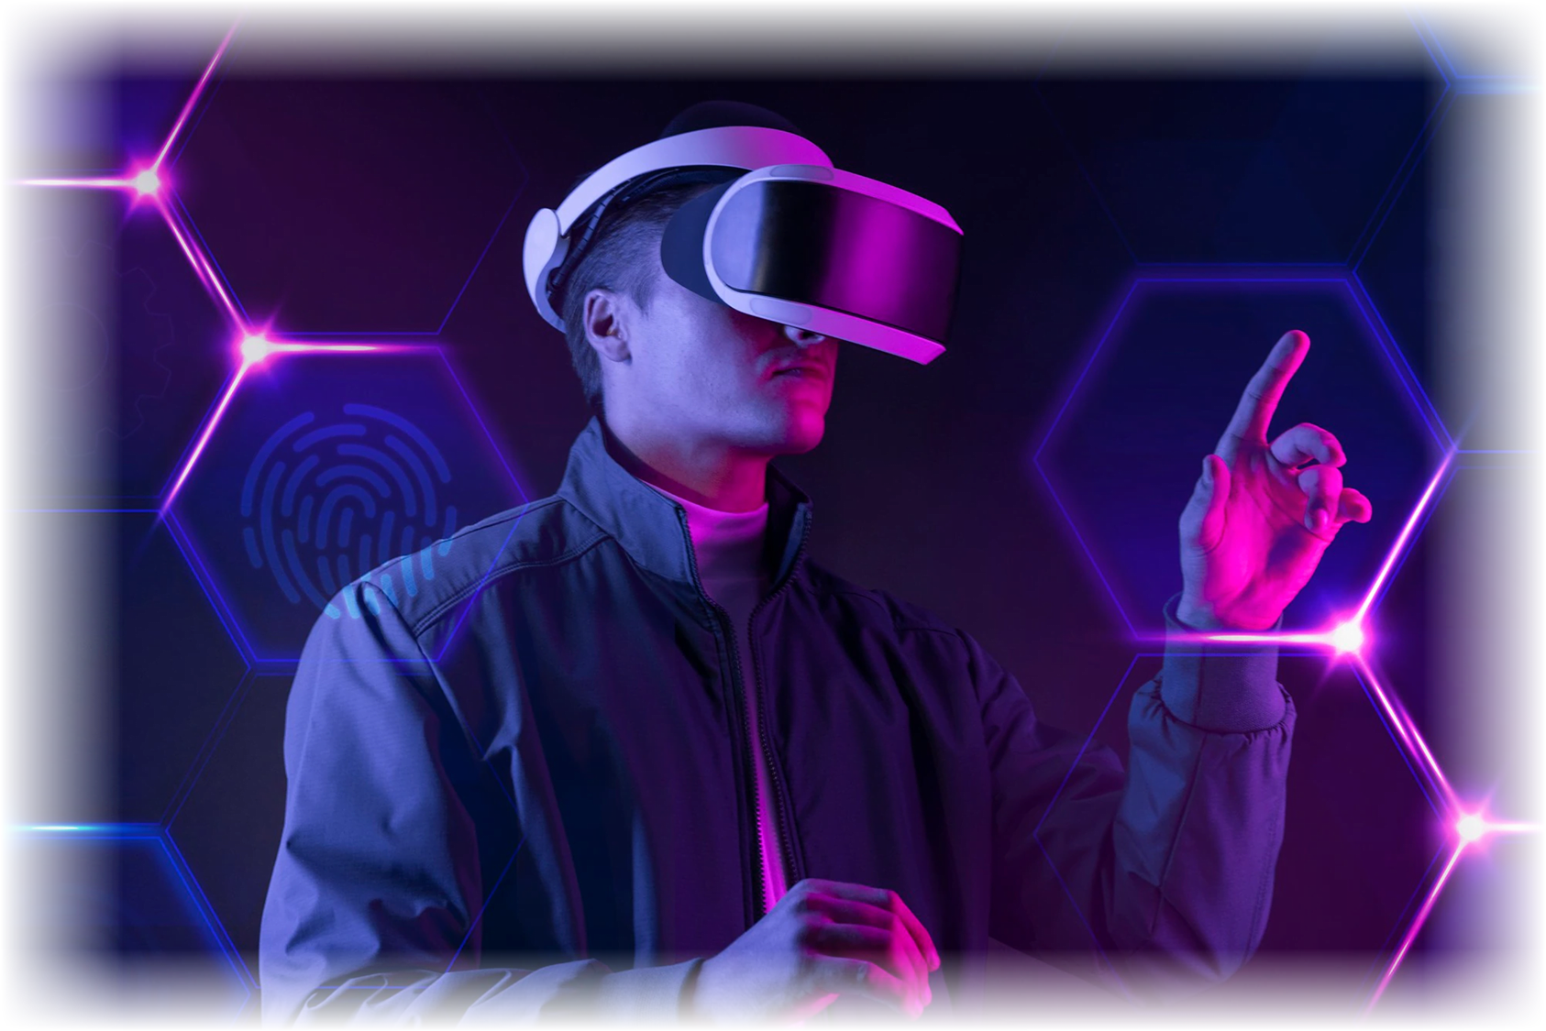
技术储备逐步完善
发展历程
技术支撑
用户调研
未来趋势
5G、云计算、人工智能、区块链、AR/VR技术逐步趋于成熟，市场规模也在逐年扩大，为元宇宙行业的发展奠定了良好的基础。
在元宇宙立体交互展示的需求下，如视听行业技术亦得到相应发展，通过AI影音技术等综合运用，用户更能得到沉浸式体验。

Slide 27
消费级智能穿戴设备
发展历程
技术支撑
用户调研
未来趋势
体验和交互形式将更加趋于沉浸
衍生出新的营销方向进入主流
VR市场体量再上台阶

Slide 28
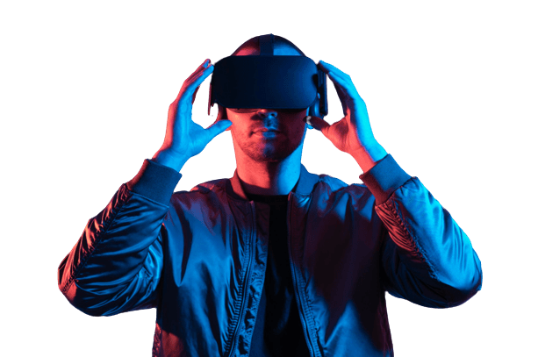
发展历程
技术支撑
用户调研
未来趋势
虚拟试衣
AR技术
AR房屋装修
VR技术
远程看房
可穿戴设备
情景化沉浸式教学
触觉传感技术
沉浸式体验
全场景运动体验
……

Slide 29
发展历程
技术支撑
用户调研
未来趋势
可穿戴设备

Slide 30
效益伴随风险
发展历程
技术支撑
用户调研
未来趋势
由于元宇宙产业还处于初期发展阶段，相关政策尚不明晰，立法监管仍是空白。NFT等虚拟货币带来一定经济效益时也会伴随着一定的经济风险，而经济风险可能会从虚拟世界传导至现实世界。

Slide 31
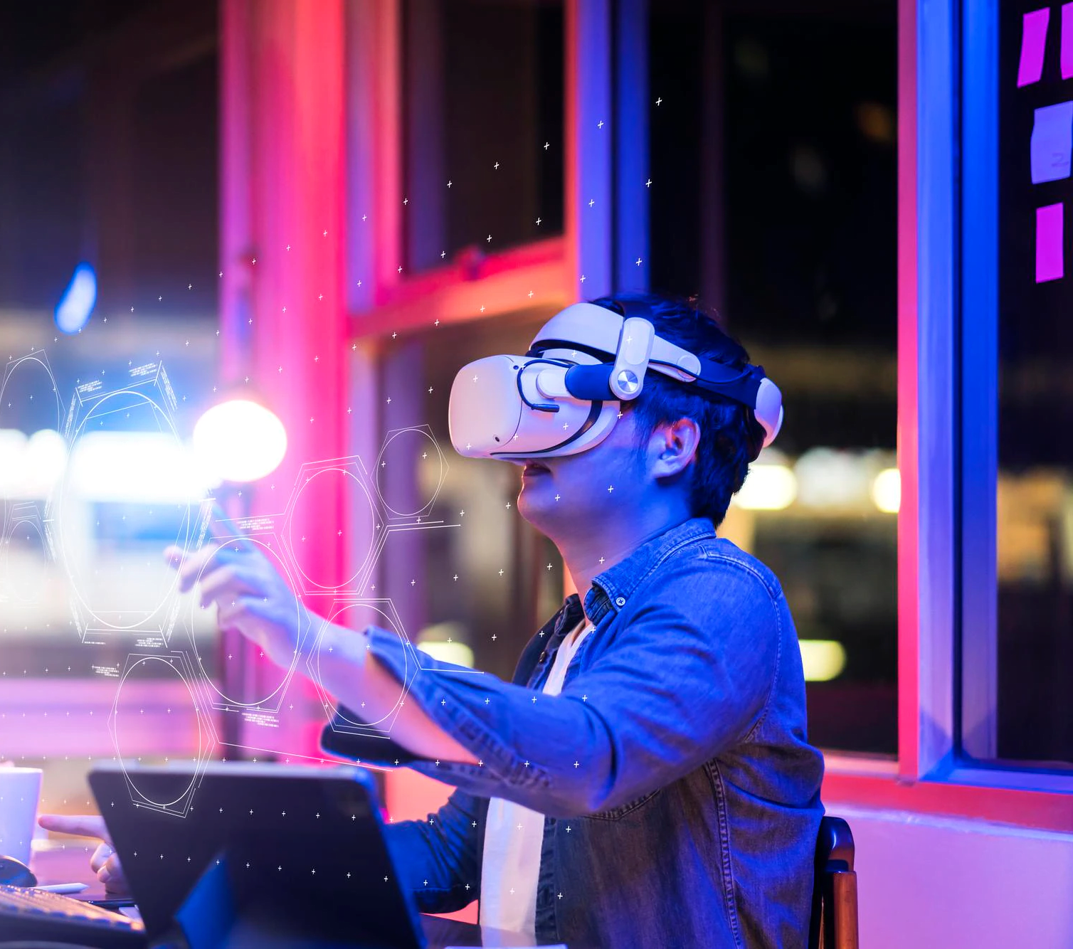
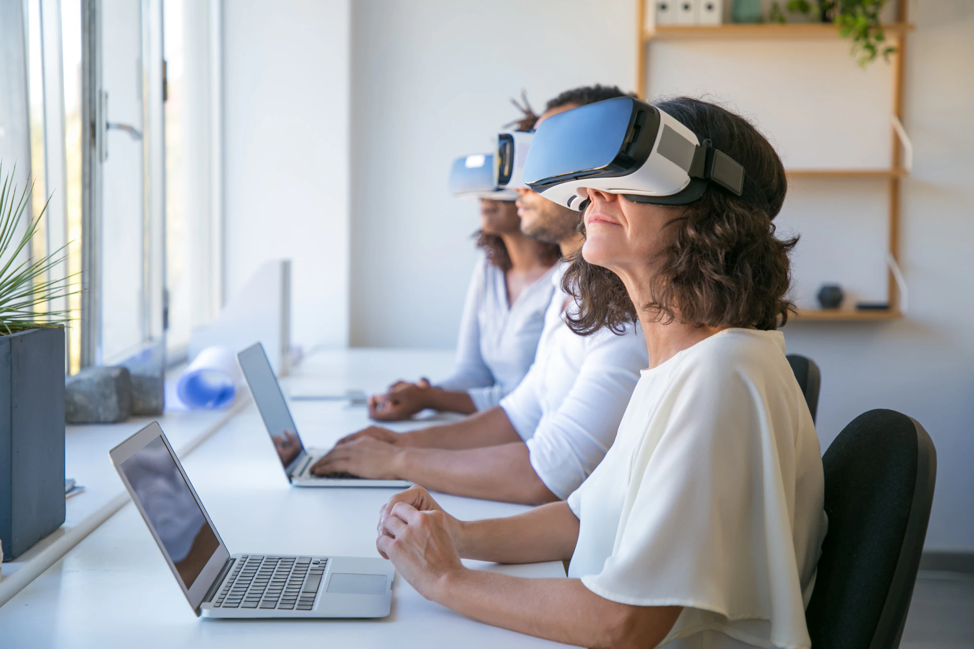
线上办公进化成元宇宙办公
发展历程
技术支撑
用户调研
未来趋势
AR/VR的虚拟会议、虚拟协作软件，可以达到类似于当面沟通的效果，并且在一些工具的加持下，在一些特定场景比如讨论模型设计时，甚至可以获得比当面沟通更高效的结果。

Slide 32
THANKS
THANKS
主讲人：OfficePLUS
20XX年X月X日

Slide 33
OfficePLUS.cn
标注
字体使用
行距
素材
声明
作者
中文 微软雅黑
英文 Arail
标题 1.0
正文 1.5
Freepik
本网站所提供的任何信息内容（包括但不限于 PPT 模板、Word 文档、Excel 图表、图片素材等）均受《中华人民共和国著作权法》、《信息网络传播权保护条例》及其他适用的法律法规的保护，未经权利人书面明确授权，信息内容的任何部分(包括图片或图表)不得被全部或部分的复制、传播、销售，否则将承担法律责任。
雪小神

